Slide 1
第6章 JAX的一些细节
6.1 JAX中的数值计算
6.2 JAX中的性能提高
6.3 JAX中的函数自动打包器——vmap
6.4 JAX中的结构体保存方法Pytrees
6.5 本章小结

Slide 2
6.1 JAX中的数值计算
6.1.1 JAX中的grad函数使用细节
在前面章节中曾大量提到并使用JAX中的grad函数，grad函数的作用是对函数进行“自动求导”，请读者注意我们所使用的自动求导方法不同于Python一般库（例如NumPy）中的求导方式。在这些库中我们使用数值本身来计算梯度，而JAX则直接使用函数，更接近于底层的数学运算。一旦读者习惯了这种处理事情的方式，就会感觉很自然。代码中的损失函数实际上是参数和数据的函数，读者会发现它的梯度就像在数学中一样。
1．grad函数必须使用浮点型
2．同时获取函数值与求导值
3．多元函数的求导
4．对于含有多个返回值函数的求导

Slide 3
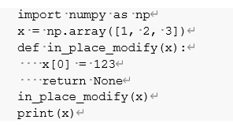
6.1 JAX中的数值计算
6.1.2 不要编写带有副作用的代码——JAX与NumPy的差异
在一定程度上，NumPy的API可以无缝平移到JAX中使用，可以说JAX API紧跟NumPy的API。然而还是有一些重要的区别的。
最重要的区别就是JAX是被设计为函数式的，就像函数式编程一样（例如Scala语言）。这背后的原因是JAX支持的程序转换类型在函数式程序中更可行。
关于函数式编程在这里不加介绍，有兴趣的读者可以参考学习Scala这个专门用作数据分析的函数式编程语言。这里说一下使用函数式编程的好处——不需要编写带有副作用的代码。副作用是指没有出现在输出中的函数所带来的其他影响。一个明显的例子如下所示：

Slide 4
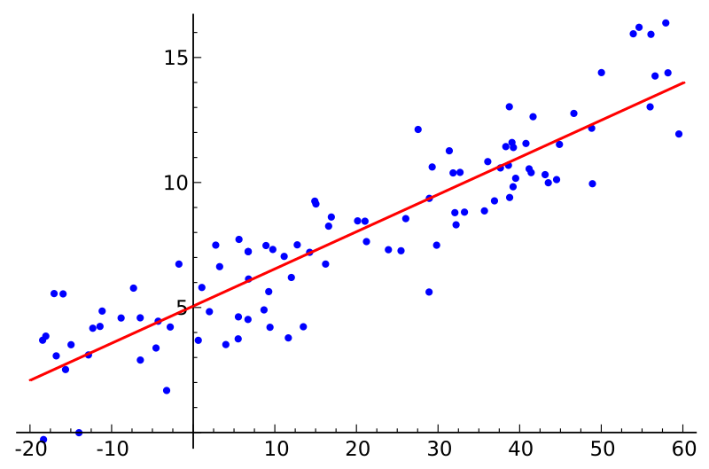
6.1 JAX中的数值计算
6.1.3 一个简单的线性回归方程拟合
前面章节使用JAX完成了线性回归和多层感知机的拟合问题，然而对其中的机制却没有详细介绍，下面讲解线性回归方程的拟合问题。
回归输出的是一个连续型的值，如图所示。线性回归的思想本质就是找到一个多元的线性函数：

Slide 5
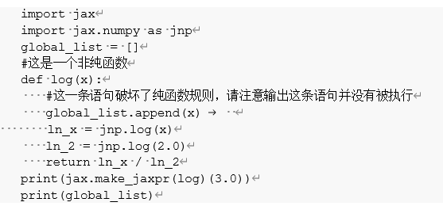
6.2 JAX中的性能提高
6.2.1 JIT的转换过程
上一节介绍了JAX允许转换为Python函数。这是通过将Python函数转换为名为jaxpr的简单中间语言来完成的，转换后在jaxpr上工作。代码如下所示。

Slide 6
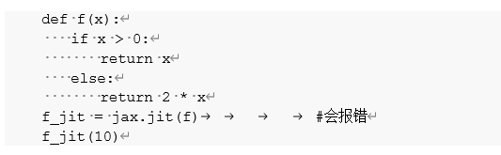
6.2 JAX中的性能提高
6.2.2 JIT无法对非确定参数追踪
上面讲到JIT能够加速函数的原因是利用追踪机制包裹了当前函数中的参数，并生成了新的编译语言jaxpr。我们回到前面介绍JIT的一个示例，代码如下所示。

Slide 7
6.2 JAX中的性能提高
6.2.3 理解JAX中的预编译与缓存
由于JAX需要使用JIT将Python代码编译成jaxpr，这无疑耗费了一些资源和效率，这在一次性运算或者简单函数中可能会得不偿失。但是对于机器学习来说，往往一段代码需要重复百万次，因此采用这种预编译机制能够带来极大的效率提升。
jit中的static_argnums参数向JAX显示地传达了静态缓存当前参数类型的声明，也就是jaxpr不需要去判断参数的类型，而是使用当前“第一次”缓存的内容（可能是随机）作为缓存结果，这样做虽然可以使得程序通过编译，但是当数据类型发生改变时，jaxpr会重新编译此函数，反而会造成性能降低。

Slide 8
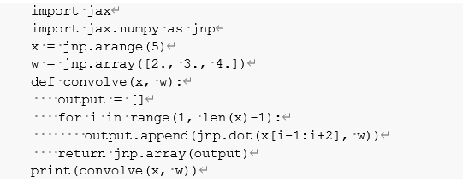
6.3 JAX中的函数自动打包器——vmap
6.3.1 剥洋葱——对数据的手工打包
传统的批处理方式一般都是对数据的批处理，之后再使用函数从外到内一层层地重新计算。首先我们实现如下代码。

Slide 9
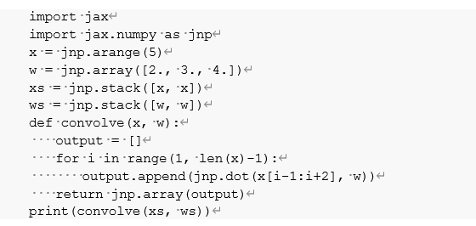
6.3 JAX中的函数自动打包器——vmap
6.3.2 剥甘蓝——JAX中的自动向量化函数vmap
在JAX中，jax.vmap转换被设计为自动生成一个函数的自动化打包器。首先使用上一小节中的convolve函数并计算其处理多维数据的结果，代码如下所示。

Slide 10
6.3 JAX中的函数自动打包器——vmap
6.3.3 JAX中高阶导数的处理
计算梯度是现代机器学习方法的重要组成部分。本节讨论一些与现代机器学习相关的自动微分领域的高级主题。虽然在大多数情况下，了解自动微分是如何工作的并不是使用JAX的关键，但是了解其具体公式可以更加深入地了解JAX的运行内部规律。
由于计算导数的函数本身是可微的，所以JAX的自动微分使计算高阶导数变得容易。因此，高阶导数就像叠加变换一样容易。

Slide 11
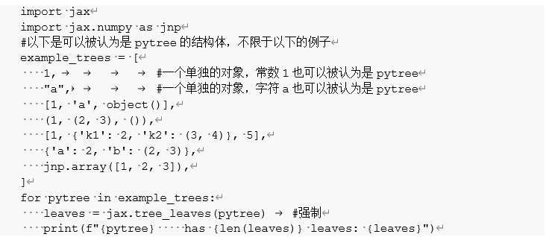
6.4 JAX中的结构体保存方法Pytrees
6.4.1 Pytrees是什么
简单的理解，Pytrees是一个声明为pytree的所有对象的总称，它可以包括容器、列表、元组和数据集。而pytree的“叶子”包含在某个pytree对象中的个体内容，例如元组（pytree）和其中所包含的不同类型的元素（leaves）。举一个例子：

Slide 12
6.4 JAX中的结构体保存方法Pytrees
6.4.2 常见的pytree函数
在前面我们使用的tree_leaves是一个对pytree进行操作的函数，除此之外，常用的pytree函数还包括jax.tree_map和jax.tree_multimap，它们的使用方法与普通的map函数类似，但是使用目的有所区别。
需要对pytree内部的数据进行逐一操作时，我们可以使用tree_map函数，代码如下：

Slide 13
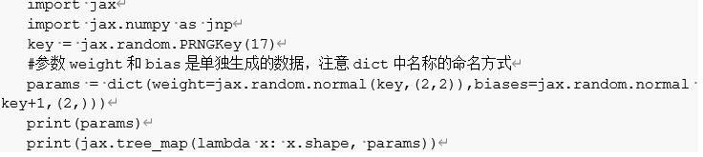
6.4 JAX中的结构体保存方法Pytrees
6.4.3 深度学习模型参数的控制（线性模型）
下面介绍Pytrees应用在深度学习模型中对参数的控制问题。在深度学习中，参数的维度是一个非常重要的问题，我们可以根据tree_map将维度赋予对应的参数名，代码如下：

Slide 14
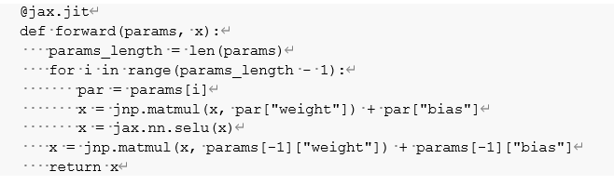
6.4 JAX中的结构体保存方法Pytrees
6.4.4 深度学习模型参数的控制（非线性模型）
上一小节通过线性模型拟合了计算公式，并得到了正确的结果。对于深度学习来说，遇到非线性模型的机率远远大于线性模型。下面就使用非线性模型进行拟合结果，新的模型主体如下所示：

Slide 15
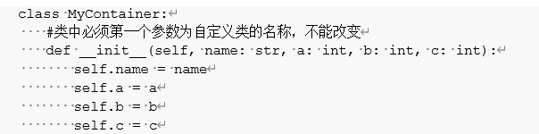
6.4 JAX中的结构体保存方法Pytrees
6.4.5 自定义的Pytree节点
到目前为止，我们所看到的Pytree涉及到字典、列表以及元组（单数组无法作为Pytree对象，而仅仅作为一个Pytree的叶子），而对于自定义的节点类型却没有涉及。
在Pytree中，自定义的对象统一被作为叶子对象进行处理。首先自定义一个类：

Slide 16
6.4 JAX中的结构体保存方法Pytrees
6.4.6 JAX数值计算的运行机制
在前面演示了深度学习程序的编写和运行，一般一个深度学习主要包括以下3个组件：
模型以及模型参数。
优化器方案。
状态修正层。
通过演示的内容相信读者已经比较熟悉模型和优化器了。状态修正层一般指的是需要在深度学习模型中额外添加的一些能够简化程序拟合的层，例如BatchNorm和LayerNorm。
一些JAX转换，尤其是当使用JIT对函数进行编译和缓存时，需要对被转化的对象函数施加约束，而且必须要求转换对象函数没有副作用，或者说带有副作用的函数在编译后的内容不会被执行。

Slide 17
6.5 本 章 小 结
本章以JAX细节讲解为主，详细介绍了JAX常用的组件和一些处理函数。本章内容都很重要，需要认真学习和掌握。

